Slide 1
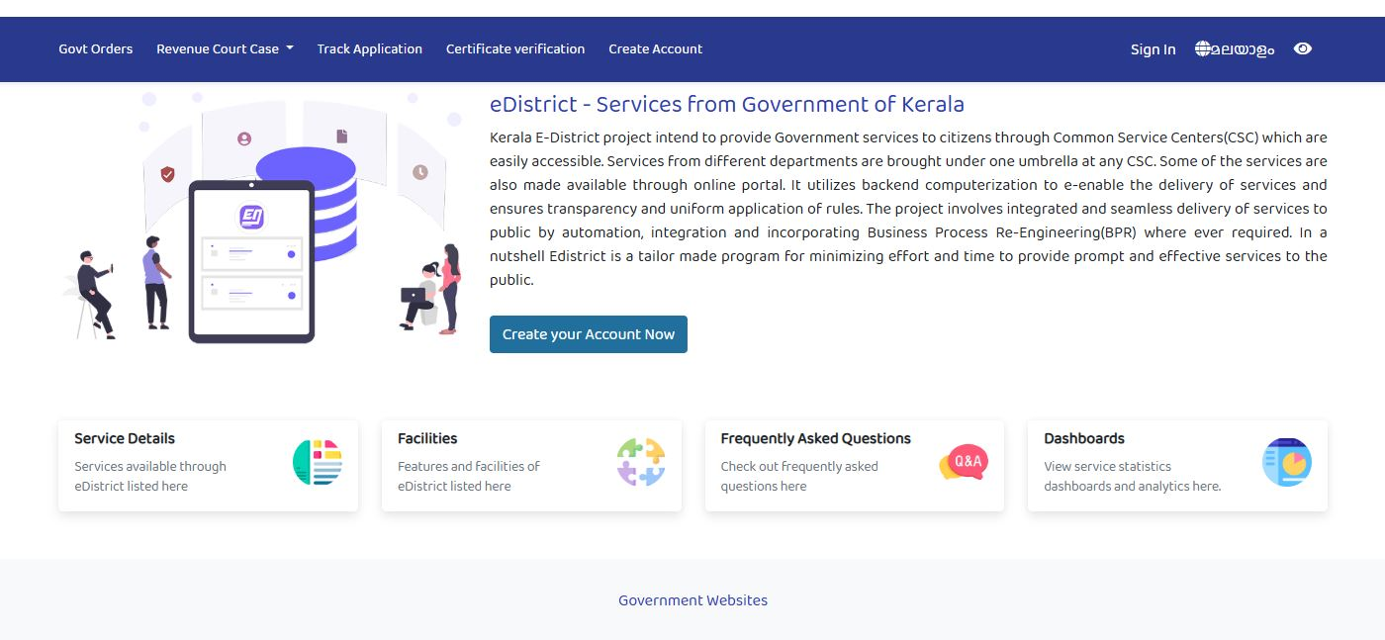
ഇ ഡിസ്ട്രിക്ട് പോർട്ടലിൽ ക്രിയേറ്റ് അക്കൗണ്ടിൽ ക്ലിക് ചെയ്യുക

Slide 2
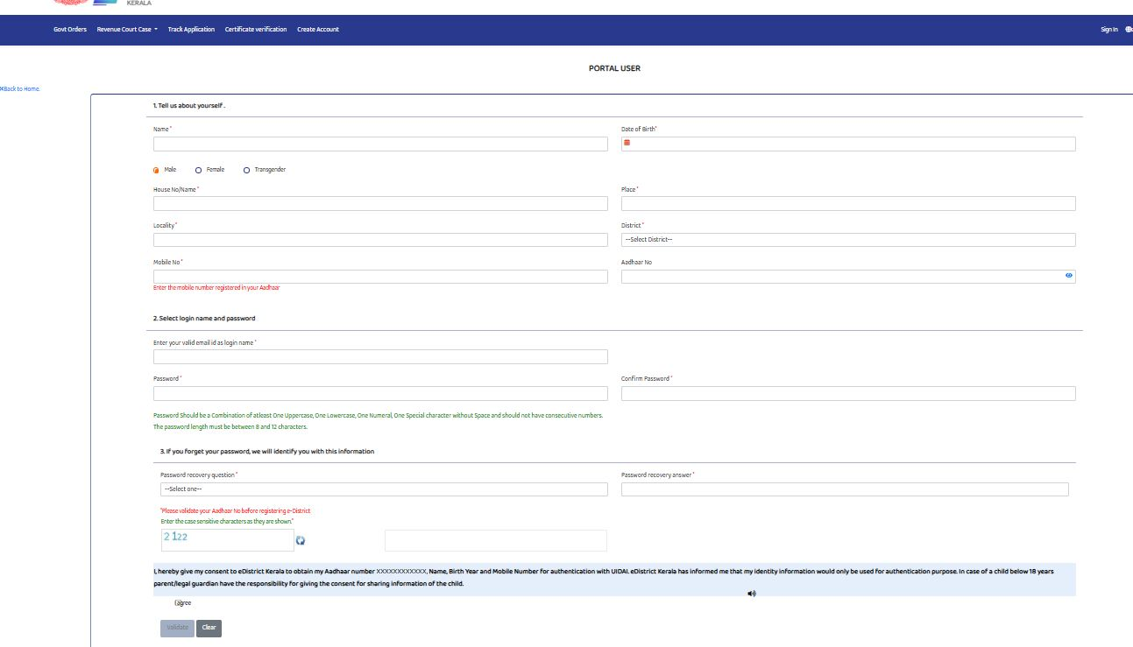
മൊബൈൽ നമ്പർ കസ്‌റ്റമറുടെ ആധാർ കാർഡുമായി ലിങ്ക് ചെയ്തത് മാത്രം നൽകുക
പേർസണൽ മെയിൽ ഐഡി ഉണ്ടെങ്കിൽ നിർബന്ധമായും പേർസണൽ മെയിൽ ഐഡി തന്നെ നൽകുക
നിലവിൽ കസ്‌റ്റമറുടെ ലേറ്റസ്റ്റ് ആധാർ കാർഡിലെ പോലെ വിവരങ്ങൾ നൽകുക
കാർഡിൽ ജനന വര്ഷം മാത്രമാണ്‌ ഉൾപ്പെടുത്തിയിരിക്കുന്നത് എങ്കിൽ ജനുവരി ഒന്ന് എന്ന് ചേർത്ത് നൽകുക
ഉദാ :1987 എന്ന് ജനന വര്ഷം മാത്രമാണെങ്കിൽ 01-01-1987 എന്ന് നൽകുക

